Slide 1

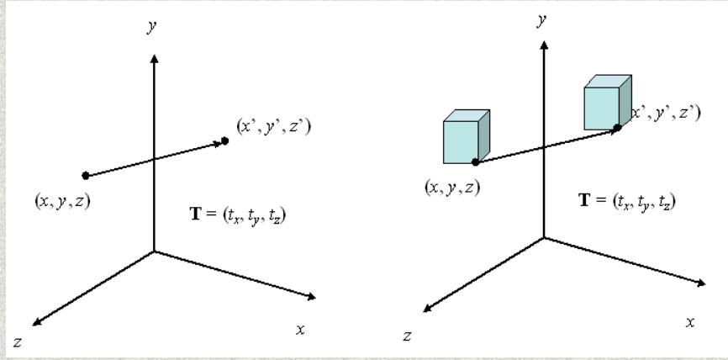
3.3.1 Translación
Graficación
Equipo:
Tevillo Betancourt Bryan
Terán Lara Martha lizeth
Tevillo Betancourt Joshua
Parra ocampo miguel
Horario: 7:00 a 8:00 am.

Slide 2
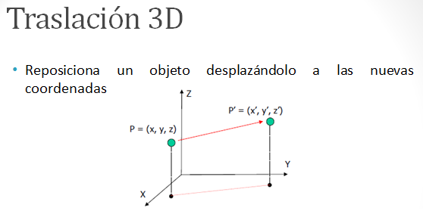
Traslaciones
La translación de un objeto consiste en moverlo cierta distancia, en una dirección determinada.

Slide 3
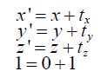
Traslaciones
La translación 3D implica el desplazamiento de un poliedro en puntos x, y, z, donde cada punto P=(x, y, z) es transladado tx unidades en el eje X, ty unidades en el eje Y y tz unidades en el eje Z, de esta forma , las coordenadas del nuevo punto p’= (x’, y’, z’) se obtiene como:

Slide 4
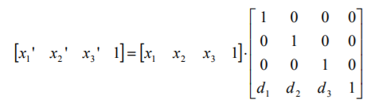
Traslaciones
Sea t=(tx, ty, tz) el vector de distancias, y T(t) la matriz de translación, en coordenadas homogéneas la translación de un punto p en 3D se puede expresar como el producto matricial
P’=p • T(t), es decir:

Slide 5
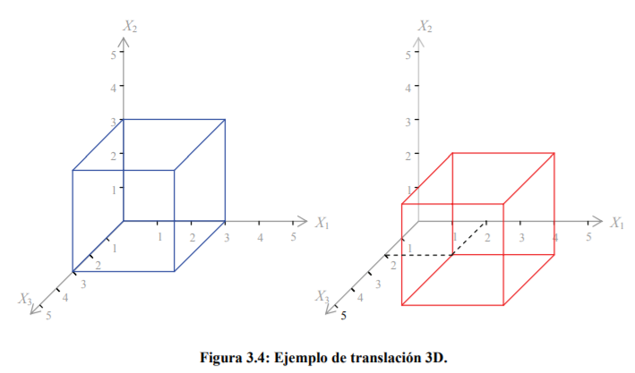
Ejemplo:
La Figura 3.4 muestra el efecto de translación de una figura con tx=2, ty= 2 y tz=0.
Z
Z
Y
Y
X
X

Slide 6
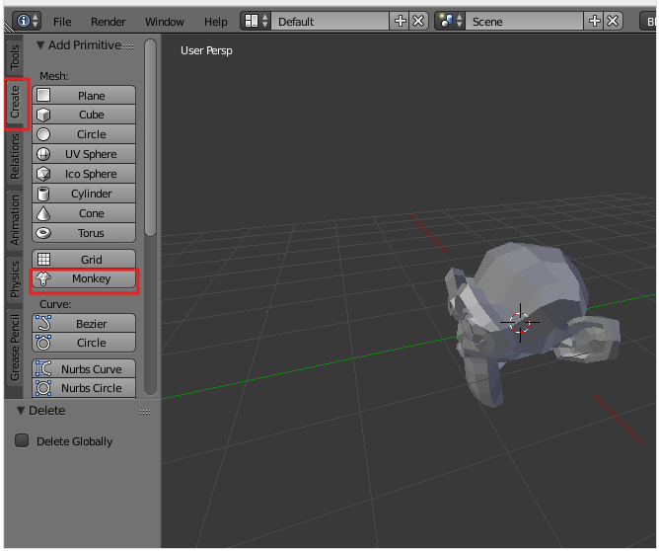
Ejemplo:

Slide 7
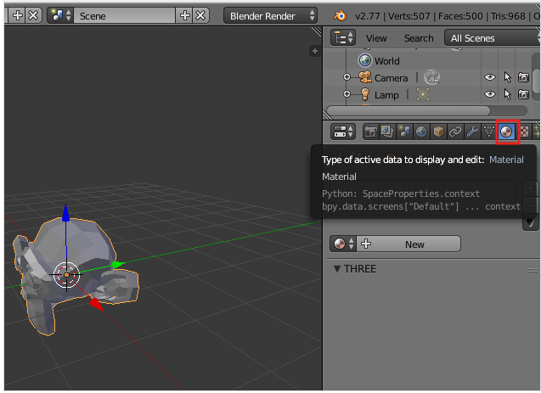

Slide 8
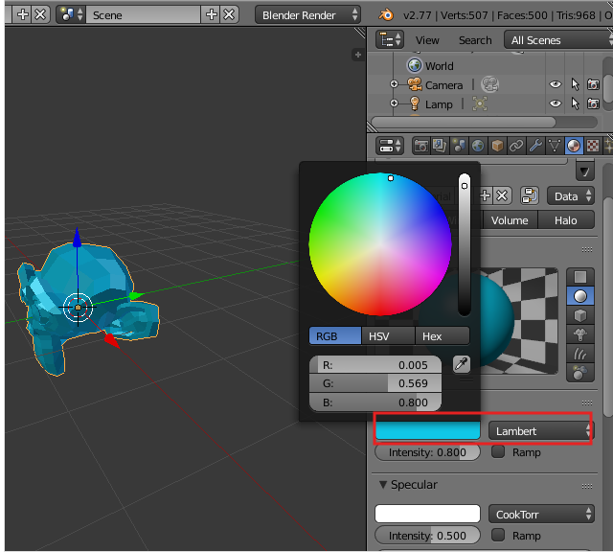

Slide 9
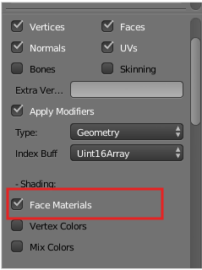

Slide 10
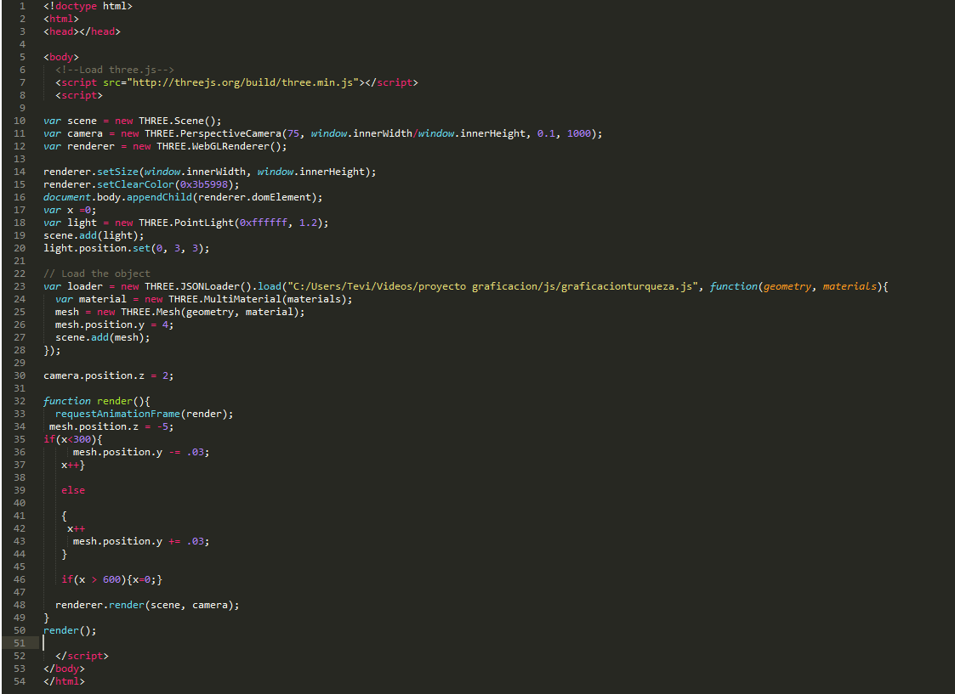
Código:

